Slide 1

注目于永恒
（1）

Slide 2
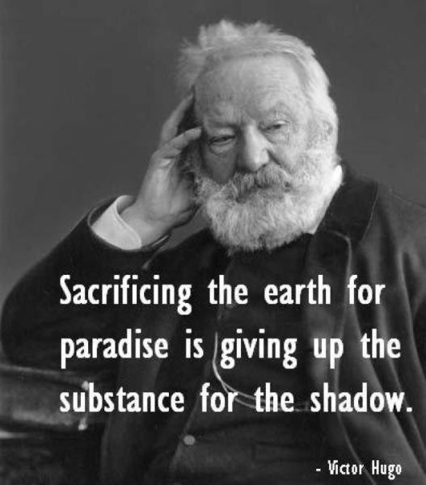

Slide 3
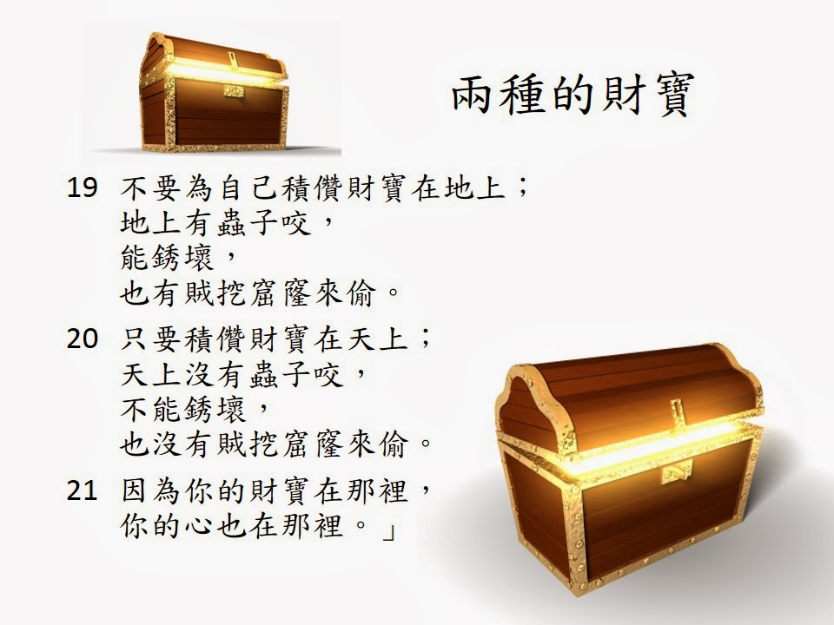
马太福音第6章
（马太福音第6章）
¹⁹ 不要为自己积攒财宝在地上；地上有虫子咬，能锈坏，也有贼挖窟窿来偷。
²⁰ 只要积攒财宝在天上；天上没有虫子咬，不能锈坏，也没有贼挖窟窿来偷。
²¹ 因为你的财宝在那里，你的心也在那里。

Slide 4

但是

Slide 5
人心就是向往永恒
传 3:11 神造万物，各按其时成为美好，又将永生（原文是永远）安置在世人心里。然而 神从始至终的作为，人不能参透。

Slide 6
传道书第1章
¹ 在耶路撒冷作王、大卫的儿子、传道者的言语。
² 传道者说：虚空的虚空，虚空的虚空，凡事都是虚空。
³ 人一切的劳碌，就是他在日光之下的劳碌，有甚么益处呢？
⁴ 一代过去，一代又来，地却永远长存。

Slide 7
传道书第1章
⁵ 日头出来，日头落下，急归所出之地。
⁶ 风往南颳，又向北转，不住地旋转，而且返回转行原道。
⁷ 江河都往海里流，海却不满；江河从何处流，仍归还何处。

Slide 8
传道书第1章
⁸ 万事令人厌烦，人不能说尽。眼看，看不饱；耳听，听不足。
⁹ 已有的事后必再有；已行的事后必再行。日光之下并无新事。
¹⁰ 岂有一件事人能指着说这是新的？哪知，在我们以前的世代早已有了。
¹¹ 已过的世代，无人纪念；将来的世代，后来的人也不纪念。

Slide 9
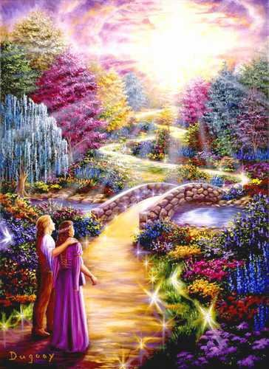
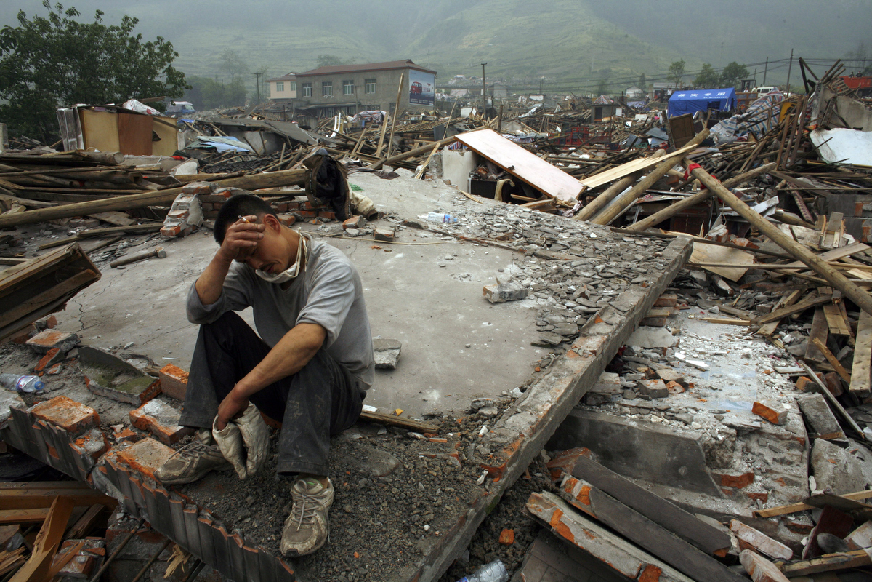
永恒与现世的矛盾…

Slide 10
诗篇73
¹ （亚萨的诗） 神实在恩待以色列那些清心的人！
² 至于我，我的脚几乎失闪；我的脚险些滑跌。
³ 我见恶人和狂傲人享平安就心怀不平。
⁴ 他们死的时候没有疼痛；他们的力气却也壮实。
⁵ 他们不象别人受苦，也不象别人遭灾。

Slide 11
诗篇73
⁶ 所以，骄傲如链子戴在他们的项上；强暴象衣裳遮住他们的身体。
⁷ 他们的眼睛因体胖而凸出；他们所得的，过于心里所想的。
⁸ 他们讥笑人，凭恶意说欺压人的话；他们说话自高。
⁹ 他们的口亵渎上天；他们的舌毁谤全地。
¹⁰ 所以 神的民归到这里，喝尽了满杯的苦水。

Slide 12
诗篇73
¹¹ 他们说：神怎能晓得？至高者岂有知识呢？
¹² 看哪，这就是恶人；他们既是常享安逸，财宝便加增。
¹³ 我实在徒然洁净了我的心，徒然洗手表明无辜。
¹⁴ 因为，我终日遭灾难；每早晨受惩治。
¹⁵ 我若说，我要这样讲，这就是以奸诈待你的众子。

Slide 13
诗篇73
¹⁶ 我思索怎能明白这事，眼看实係为难，
¹⁷ 等我进了神的圣所，思想他们的结局。
¹⁸ 你实在把他们安在滑地，使他们掉在沉沦之中。
¹⁹ 他们转眼之间成了何等的荒凉！他们被惊恐灭尽了。
²⁰ 人睡醒了，怎样看梦；主啊，你醒了也必照样轻看他们的影象。

Slide 15

以永恒为基础的现世生活

Slide 16
马太福音第6章
（马太福音第6章）
¹⁹ 不要为自己积攒财宝在地上；地上有虫子咬，能锈坏，也有贼挖窟窿来偷。
²⁰ 只要积攒财宝在天上；天上没有虫子咬，不能锈坏，也没有贼挖窟窿来偷。
²¹ 因为你的财宝在那里，你的心也在那里。

Slide 17
马太福音第6章
²² 眼睛就是身上的灯。你的眼睛若瞭亮，全身就光明；
²³ 你的眼睛若昏花，全身就黑暗。你里头的光若黑暗了，那黑暗是何等大呢！
²⁴ 一个人不能事奉两个主；不是恶这个，爱那个，就是重这个，轻那个。你们不能又事奉神，又事奉玛门（玛门：财利的意思）。

Slide 18
马太福音第6章
²⁵ 所以我告诉你们，不要为生命 (psuche)忧虑吃甚么，喝甚么；为身体忧虑穿甚么。生命不胜于饮食么？身体不胜于衣裳么？
²⁶ 你们看那天上的飞鸟，也不种，也不收，也不积蓄在仓里，你们的天父尚且养活他。你们不比飞鸟贵重得多么？
²⁷ 你们那一个能用思虑使寿数多加一刻呢（或作：使身量多加一肘呢）？

Slide 19
马太福音第6章
²⁸ 何必为衣裳忧虑呢？你想野地里的百合花怎么长起来；他也不劳苦，也不纺线。
²⁹ 然而我告诉你们，就是所罗门极荣华的时候，他所穿戴的，还不如这花一朵呢！
³⁰ 你们这小信的人哪！野地里的草今天还在，明天就丢在炉里，神还给他这样的妆饰，何况你们呢！

Slide 20
马太福音第6章
³¹ 所以，不要忧虑说：吃甚么？喝甚么？穿甚么？
³² 这都是外邦人所求的，你们需用的这一切东西，你们的天父是知道的。
³³ 你们要先求他的国和他的义，这些东西都要加给你们了。
³⁴ 所以，不要为明天忧虑，因为明天自有明天的忧虑；一天的难处一天当就够了。

Slide 21
诗篇73
²¹ 因而，我心里发酸，肺腑被刺。
²² 我这样愚昧无知，在你面前如畜类一般。
²³ 然而，我常与你同在；你搀着我的右手。
²⁴ 你要以你的训言引导我，以后必接我到荣耀里。
²⁵ 除你以外，在天上我有谁呢？除你以外，在地上我也没有所爱慕的。

Slide 22
诗篇73
²⁶ 我的肉体和我的心肠衰残；但 神是我心里的力量，又是我的福份，直到永远。
²⁷ 远离你的，必要死亡；凡离弃你行邪淫的，你都灭绝了。
²⁸ 但我亲近 神是与我有益；我以主耶和华为我的避难所，好叫我述说你一切的作为。

